Slide 1
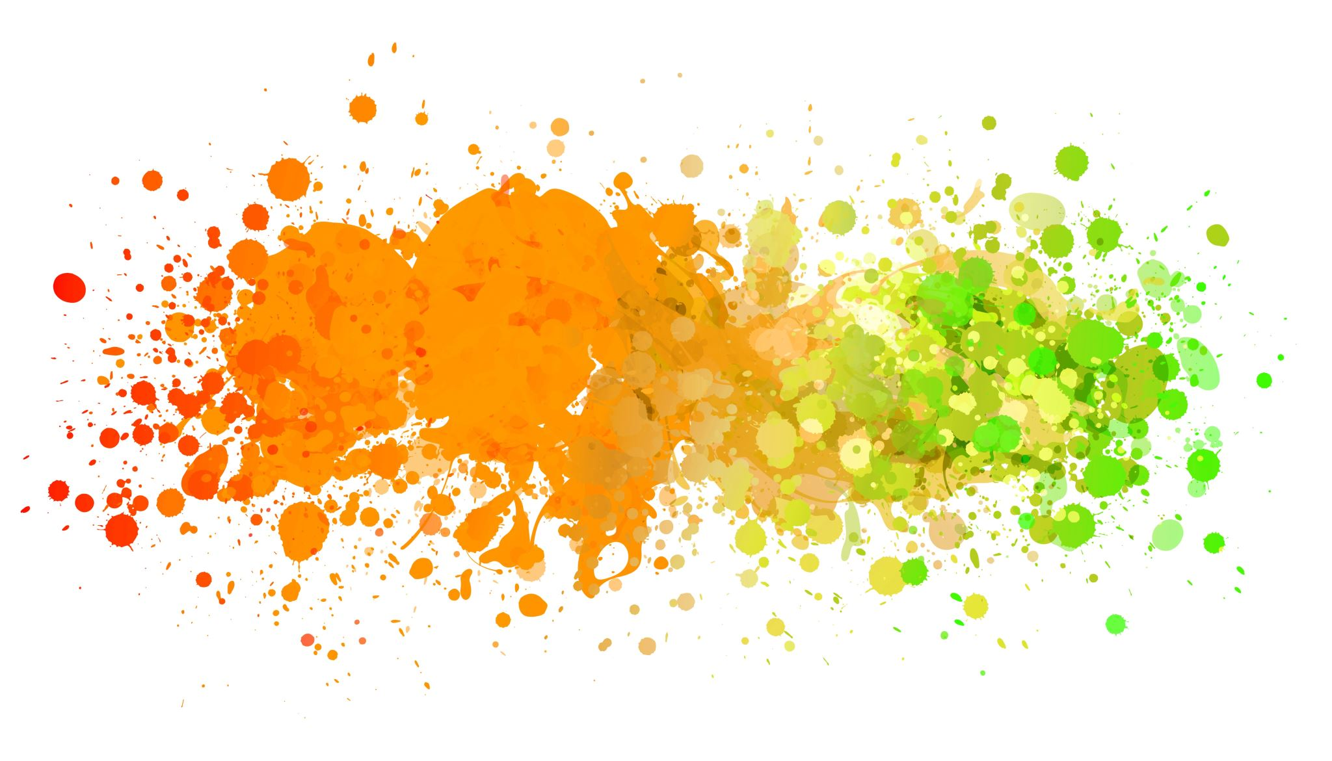
神蹟是怎麼回事？
漫談神的能力與作為
Notes:
今天我们来谈一谈神迹。因为这是很多朋友比较感兴趣，或者说比较不以为然的一件事。
其实神迹从属于一个更大的问题：神在自然和人类生活中的作为。

Slide 2
認識神的兩本書：自然與聖經
自然之書為我們了解神提供了線索，也幫助我們更好的了解聖經
  自然的規律性指向獨一的神
  自然的和諧完美指向一個以慈愛大能的神
  那麼自然中的混亂和缺陷又指向什麼？
了解一個人不能只看他的作品。了解神需要祂的特別啟示—聖經
  圣经很长，很深，也很短，缺少很多内容
  “神只把我们需要知道的事情在圣经里告诉了我们”
Notes:
对自然的观察让我们觉得一定有神。但有几位神，神的性情是什么样的？这些问题光是观察自然就不够了。认识神还需要另一本书-圣经。但自然之书也为我们了解神的性情提供了一些线索。更重要的是它也提出一些问题，帮助我们更好的理解圣经，解释圣经。
比如自然的规律性指向独一的神。只有一个头脑一个计划在这一切的背后。如果世界上有一堆互相拆台的神，就像希腊神话里那样，这会使世界充满混乱，缺乏规律性。
又比如，大自然的和谐完美常常让人们相信创造大自然的神一定爱好和谐，充满慈爱，又有高超的智慧能力。但另一方面，大自然中也有混乱和灾变，生物界也有很多不完美（疾病，衰老）也有欺骗和残忍。这似乎和一个完美慈爱的全能主宰有矛盾。任何一个相信神的宗教都必须对这些提出自己的解释。基督徒对此也提出了一些解释，但是那种解释最正确并无定论。
跟神有关的一些问题是很难从研究大自然中获得答案的。就像我们读一本小说可以从中对作者有一些了解。但曹雪芹到底是个什么样的人，你光研究红楼梦是不够的。除非要他主动跟你说话，或者写一本关于他自己的书或文章留给我们，我们才有可能认识他。同样我们要了解神，光研究自然是不够的，只有神特别启示我们，我们才有可能认识他。神的特别启示就是圣经。聖經很长，内容丰富，而且很深，不是有个什么奥秘，需要长老牧师告诉你密码你才能明白那种深，而是你20岁就读懂了的经文，50岁再读，又会有新的体会，新的收获。但是圣经也有个特点就是它很短。（新旧约93万字，笑傲江湖84万）说它很短是说圣经并没有包罗万象，为所有的问题提供答案。尤其是没有那些特别快特别简单的答案。我是应该找一个挣钱多但很忙的工作，还是一个钱少但清闲的工作，你想在某本书某章某节找到答案是没有的，但圣经里其实也有答案，但不是我们想的那样，圣经告诉我们人生的priority应该是什么样的，人的价值观应该是什么样的，当这些更根本的答案被找到后，很多的疑难就自然而然的有头绪了。有一位牧师说神只把我们需要知道的事情在圣经里告诉了我们 。谁决定哪些是我需要知道的？为什么不全告诉我们？可能说了我也不懂，知道一点比一无所知更危险。神要我们信靠祂，相信他的动机智慧和时间。吗哪只给一天。

Slide 3
神的无限和全能
如何理解神的全能，在祂没有难成的事？
“神能造一块自己举不动的石头吗？”
神的全能不包括不可能的事。
神不是随意的（capricious）祂用约和应许约束自己
游叙弗伦困境：一件事是因为神喜悦它从而是正确的，还是因为它本身是正确的，所以神才喜悦它？
神确实有很多不能做的事。不能说谎（来6:18），不能违约（提后2:13），不能引诱人犯罪（雅1:13）
Notes:
神的无限和全能：圣经上多次说神是全能的，祂的存在和能力是无限的。但我们如何理解神的全能，在祂没有难成的事？有人曾问神能造一个自己举不动的石头吗？它的意思是说神不会是全能的，如果答案是肯定的，那么神就举不动那块石头，如果答案是否定的，神就有造不出的东西。这个问题的解答是很简单的，无论多么大的石头神都造的出，都举的动，神举不动的石头是不存在的，就像有三个角的圆形，结婚10年的单身汉一样，是不可能存在的东西。神自然造不出不可能存在的东西。这个问题在逻辑上是trivial的，微不足道的。但在实际生活中，这是一个重要的道理：神的全能不包括做不可能的事。神无法听两个人的祷告，让他们都赢的同一场比赛。同样的，神不一定能让你得到你喜欢的这份工作；神不一定能让你的孩子被哈佛录取，虽然你孩子的成绩非常出色。很多事情从我们的角度来看不仅是可能的，而且是应该的，但从神的角度则并非如此。你的亲人生了癌症，然后你知道了一个药物临床试验的机会，他参加了，病就治好了。你感谢赞美神。我的亲人生了同样的癌症，我不知道这个机会，他的病就没有治好。这是神不爱我的亲人吗？从神的角度，一场比赛只能有一个胜者，哈佛每年只招1700人，有5万人申请，一个临床实验只有几十个位子，有上万名患者。神做的每一件事都会影响不只一个人的生活，祂要考虑的事远比我们想象的复杂。
除了逻辑上不可能的事情以外，全能的神还会收到另一种限制。圣经里的神不是随意的。用约，应许来约束自己。祂的本性使祂不能做一些事。苏格拉底的问题：大家都承认神喜悦正确的，公正的事。那么一件事是因为神喜悦它从而是正确的，还是因为它本身是正确的，所以神才喜悦它？神的喜悦是正确性的原因还是结果？大家怎么看？如果一件事情是因为神喜欢而是正确的，那么道德似乎是任意的，取决于神的意愿。人们，尤其现代人不喜欢这样的想法。因为人们看到太多的例子，君王，掌权者今天批评一件事，惩罚做这件事的人，但明天他自己也做这样的事后，又有人出来说这样实际是对的。我们应该感谢大王做了这事。人们非常反感这种翻手为云覆手为雨的做法。很不愿意接受道德由一个权威说了算。但如果一件事情本来就是对的，因此神喜欢它，那么似乎道德标准是独立于神存在的，神并非道德的最终来源。道德原则在神之上，神不得不喜悦它。这个难题和许多跟神有关的难题一样，它源于我们把神看成人的延伸，神是个更有能力，更公正，更有爱心的人。但神和人的差别绝不只是在能力和品格上。对人来说，这个难题是成立的，或者我就是道德的源头，我说的就是对的；或者道德的源头在我之上。我的行为要被它判断。但对神来说，这个难题不成立，神即是道德的源头，祂又不能做违反道德的事。因为公正，爱这些是神的本性。对人来说这些品质有的是我们生来就有的，有的是我们学来的，但不管怎么来的，我们都可能失去它，这些品质和我们是彼此独立的。但对神来说，这些是祂的本性是无法分开的，就像火永远是热的，水永远是潮湿的。火和热是不能分开的，神和公义与爱也是不能分开的。神不像人会受诱惑，但神也不像人，神没有犯罪的自由。这是圣经多次讲到的，神不能说谎（来6:18），不能违约（提后2:13），不能引诱人犯罪（雅1:13）。神的不能不是来自于外在的限制，而是祂本性完美的表现。你可能说，神有这么多不能做的事，所以神不是全能的。如果你把全能理解为可以做任何一件可以描述的事，那么确实神不是全能的，圣经上说的全能是指神能力的广大，祂可以在没有道路的地方开辟道路，在没有希望的境况中带来拯救，祂可以让瞎眼看见，死人复活，罪人得赦免

Slide 4
神在自然和人生中的作为
基督徒对神的作为有非常不同的看法
  极端1: 神是一切事的直接原因
  极端2: 神在创世后就不再干预世界了
  神有时直接干预世界，有时通过自然的力量间接影响世界
如何分辨一件事有自然的原因还是出自神？
  多数时候我们只能给出一个概率的答案
  人的判断不可能不受信仰的影响
  信仰可以把人带到理性自己无法企及的高度
Notes:
谈完神的能力，我们再来看一看神在自然，在人的生活中的作为。基督徒对神的作为有非常不同的看法。在一个极端，神是一切的直接原因，另一个极端是创世以后神就不再干预自然了，世间发生的一切都是依据神所创造的自然规律运作的。绝大多数基督徒在这两个极端中间。认为神有时会直接干预世界，是事情发生的直接原因，有时神的工作是间接的，神通过自然的力量间接影响世界。从奥古斯丁到中世纪神学家大都认为神极少是直接原因，多数情况下，神让自然规律正常运行。如何区分一件事是有自然的原因还是出于神并不是一件非常容易的事。我们在最好的情况下大概也只能为事情的原因给出一个概率：这件事大概是神的作为，那件事估计就是自然现象。在座的基督徒可能会说这和我的生活经验不符，我觉得我上个月生病然后得医治，我找到工作就是神的作为，我毫不怀疑。但我说我们只能为事情的原因给出一个概率是说事情的原因有一定的不确定性，尤其在我们与其它人交流时。我们的判断不可能不受信仰的影响。基督徒因着信仰为神的作为给出一个不为零的概率，这并不是违反理性的做法。另一个极端，不信神的朋友可能会说咱们不要谈神啊鬼的，咱们从纯理性的角度看问题，但把神从谈话中排除出去，这本身就反映了一种信仰，一种相信世上没有神的信仰。这也是用信仰影响你的判断。就像上次提到教皇说的，信仰可以提升理性，把我们带到理性自己无法企及的高度。基督徒被信仰引导所做出的判断不是没有实际意义的。2020年Journal of American medical Association上发表了一篇文章，是哈佛大学团队三十年跟踪研究的结果。他们的数据表明，每星期去教会的人比不是每星期去教会的人死于抑郁症，酗酒，药物，自杀的几率要低68%。事实上过去几十年类似的研究有很多，另一个有名的研究显示有宗教信仰的人在中风后一年内的死亡率是没有信仰人的1/7. 是否坚持去教会导致健康上很大的不同。是神派天使为它们疏通血管吗？帮他们调整大脑中神经递质的浓度使他们不容易抑郁吗？我想大概不是的，哈佛团队在文章中说去教会的行为产生健康益处的机制仍然不清楚。人们可能会说，这是因为宗教给人一个心理寄托，或是教会为信徒提供了一个社交场所。但是如果你问基督徒，他们会说这和他们所相信的东西有极大关系。他们相信他们靠耶稣的恩典得救，而不是靠自己的努力和表现；他们相信神爱他们接纳他们，无论天分如何，成就如何，过去的善恶行为如何；他们相信神对他们的未来有一个计划，并持续的引导带领，而当他们离世，他们会在乐园与神和所爱的人重聚，神会纠正所有的错，弥补一切的遗憾; 如果他们真的相信这些，他们每周来到教会和一群同样相信这些的人一起来发现神的那个计划，一起为那个计划努力，当他们有了这些，很自然他们会有更少的焦虑，会不那么需要酒精药物，会有比较正面的人际关系，会有更好的身心健康。有意思的是，如果一个人只是为了得到这些好处而来到教会，他多半得不到这些好处，而只有当他真的有了这样的信，这些好处就会作为副产品来到他身上。这就是教宗说的信仰可以把人提升到一个单凭理性无法到达的地方。

Slide 5
神蹟的問題
神蹟這裡特指聖經裡記載的和現實中基督徒分享的超自然事件
另一種神蹟：信仰帶來人生的改變
神蹟是基督教信仰中迷信，反智，過時的部分嗎？
為什麼不能拋棄神蹟？
  基督教最核心的教義不是一套要遵守的法則而是一組要相信的歷史事件：道成肉身，十架代贖，死裡復活
Notes:
下面我们来一起看一看神迹的问题。我们这里说的神迹特指圣经里记载的，现实中基督徒祈求的超自然的事件。因为我觉得这样的神迹是很多慕道的朋友难以相信的。基督徒有时候也提到另一种神迹，像刚才说的信仰带给人健康上的好处，信仰改变一个人的价值观，改变他的品格，人生选择。基督徒相信这些正是神的能力，神的作为，是神迹。非基督徒不相信这种解释但是像特蕾莎修女因着信仰奉献一生服事穷人，这样的神迹不管人们同不同意它是神迹都不是人们追求信仰道路上的阻碍，事实上，这些事可能正是吸引人们来到教会的原因。但童女生子，死人复活，水上行走，平静风暴，这些神迹是很多朋友不能接受的，他们可能会觉得这些是这个信仰中迷信的部分，反智的部分，是你们基督徒应该抛弃的部分。事实上，确实有一些基督徒他们已经抛弃了这些神迹。十九世纪以来，一部分基督徒试图给圣经中的所有神迹以自然的解释。五饼二鱼，水上行走的自然解释。为什么不能抛弃所有神迹，因为它们确实是基督教的核心。所有其他宗教的核心教义都是一套法则，你要做这个才能得到神的喜爱，但基督教的核心是福音，福音不是一套法则而是一个好消息，神成为人来到人类历史中，他完成了神的计划，他死在十字架上，为世人的罪付上代价，他死里复活，使我们信他的人也都有了永生的盼望。其他宗教也有神话故事，但这些故事里重要的是其中的道理，故事本身的真假并不重要。但福音不同。它说我们没有办法靠明白一些道理，靠自我修行来拯救自己，耶稣在历史上所做的事拯救了我们。我们需要做的是相信他，回应他。自由派基督徒把神迹和其他很多人不喜欢的教义除去，“一个没有愤怒的上帝，通过一个没有十字架的基督，把一群没有罪的世人带入一个没有审判的国度”。这不是基督教的改良版本，这是一个全新的宗教了。當然并不是说圣经里的每个记载都一定是历史事实。

Slide 6
对神蹟的批评与辩护
神蹟是对自然法则的违反。支持自然法则的证据无比强大，而人的错误判断和刻意欺骗也很常见，所以神蹟來自於造假的可能總比真實的可能大
  印度王子和冰的故事。經驗之外的事未必不真實。真正的問題是我們對自己的經驗越來越自信了
人傾向於相信那些能引發驚奇的故事
  不是所有對令人驚奇的事的信都來自於認知偏差。有誰為小道消息放棄事業財富生命嗎？
非凡的主張需要非凡的證據
  這個原則需要被公平地運用到各類問題上
Notes:
休谟：1. 神迹是对自然法则的违反。因为支持自然法则的证据非常强大，比如支持死人无法复活的证据无比的多，而人的错误，人的欺骗，夸大其词也都更常见，所以神迹非常不可能是真的，造假的可能总比真实的可能大。2. 人有一种倾向，相信那些能激发惊奇的故事。Carl Sagan在此之上又加上了一条：3. 非凡的主张需要非凡的证据。违反常识和自然法则的事情要让人相信就需要比常规事件更强有力的支持证据，三五个人的见证是不够的。平心而论，这些批评都是很有道理的。
休谟第一点说自然法则有强大的证据支持。我们谁都没见过死人复活，所以死人复活是极不可能的事。但这个论点有一个暗含的假设，就是我们见过的就是这世界的一切。没有我们没见过的了。在休谟的同时代托马斯里德反对他的这个观点，他讲了一个故事：瑞典人和印度王子。里德通过这个故事指出人的经验是有限的，并不能涵盖所有可能的情况，经验之外的事情未必不真实。事实上即使在上古时代，人们也有足够的经验认为死人不能复活。那时的人更愿意接受神迹并不是他们缺乏经验，而是他们更能接受人的经验不是世上一切这样的想法。现代人对自己的经验越来越自信，从而对经验以外的东西越来越排斥。这是一种骄傲。
休谟的第二点说的很有道理。看看人们对八卦的热情，对阴谋论的热衷就知道了。但这也一定程度上反映了知识精英对普通民众的傲慢。是的，很多人喜欢令人惊奇的消息，没有使用critical thinking去仔细考察辨别，但我们真的能把一切对神迹的相信而其背后的信仰都轻蔑的归于人的认知缺陷吗？你看到过热衷传小道消息的人为了那个消息放弃工作，舍掉财产，献出生命吗？对于有这样力量的消息，我们是不是值得花一点时间了解一下除了那个惊人的消息，它还说了什么？
Sagan说的非凡的主张需要非凡的证据是很正确的。大家都没见过死人复活, 基督教宣称耶稣死里复活，那么提供证据的担子就要落在基督徒的身上。而因为耶稣的复活对基督教信仰至关重要的作用，这确实是一个需要仔细考察的问题。我们下学期会专门用一堂课讲解这个重要的问题。但非凡的主张需要非凡的证据这个原则需要被公平的运用到各类问题上。大家看到世界上但凡精细一点的东西都有一个设计者，一块手表，甚至一架纸飞机，我都知道它一定是被有智能的人造出来的，那么生命，一个细胞，这样一个有极其复杂精致的内部结构，同时进行上万种复杂化学反应，并且可以自我复制的系统，有人宣称它没有设计和创造者，可以从无机世界中自发产生。这是一个极度非凡的主张，同样需要有非凡的证据，做这样宣称的人需要提供证据，或者至少是一套可信的机制来说明这些结构，这些化学反应是可以自发出现的。事实上我们没有什么证据，不知道一套机制可以做到这些。关于生命的起源，我们有一些假说，比如RNA世界假说，代谢优先假说，脂质世界假说，但没有一个甚至接近可以解释代谢和遗传系统的起源。接受生命来源于非生命物质这种说法需要巨大的缺乏证据支持的信心。

Slide 7
如何看待神蹟
神蹟是神存在和能力的證明。神蹟的真實性需要考察。
  考察現實事件與考察歷史事件有不同的方法
  历史事件：考察历史文献是否可信；事件对当时后世的影响
  當年的門徒看見神蹟後相信耶穌；今天的門徒相信耶穌後接受了一些神蹟
神蹟是建立，增強信心的方式
Notes:
神存在和能力的证明：神每次对人有特别启示时，往往伴随神迹，摩西，耶稣。我们今天的人不是这些神迹的亲见者，我们如何相信这些？对我们来说，直接考察这些神迹事件会非常困难，就像我们考察任何历史事件一样，我们如何知道历史上真有一位秦始皇，他统一了中国？我们能确知他说过某句话，做过某件事吗？有的可以，有的不行，因为考察历史事件和考察现实事件在方法上有重要的不同。对于现实事件，很多時候親身體驗就足够了，但有时为了防止被骗，我们可以做试验，我们可以取证，审问。查验其动机。但对历史事件，无法做试验，我们可以用一些方法考察记载他的历史文献是否可信，我们也可以考察他所做的事对后世的影响。秦始皇登基那天吃的什么菜，我们真的很难考证，但秦始皇有没有统一文字，这是我们可以考证的，也是真正重要的。同理，耶稣有没有变水为酒，我们很难考证，但他有没有死里复活是我们可以考证的，也是极其重要的。所以我们下学期会专门有课程讨论新约圣经作为历史文献可不可信。耶稣的复活可不可信。因为这个神迹对我们今天的信徒相信神的话语仍然极其重要。而变水为酒这样的神迹已经有所不同。当时的门徒是因为看见神迹而相信耶稣是神，但今天的门徒是因为相信耶稣是神才接受了变水为酒的记载。
2. 建立和增强信心的方式：基督徒相信，神不仅在古代行神迹，今天祂仍在我们的生活中有所作为。所以基督徒在困境中通过祷告祈求神的帮助，在患难中对神有所期待，我们也相信神会引导我们，会改变我们，而这些神在我们生活中作工的经历是基督徒信心成长的重要方式。

Slide 8
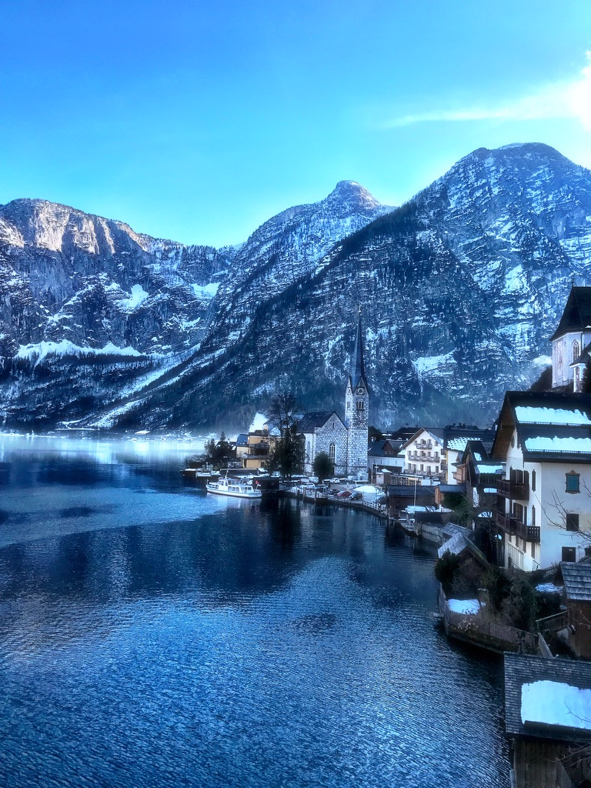
Notes:
神在祂儿女生活中的作为是历代基督徒思考争论的问题。没有一个所有人都同意接受的说法。但这也许正是这个信仰丰富的地方。每个人凭他的信心和理性与神互动，其结果不是干巴巴的理论，而是多姿多彩的人生。我们真心邀请还不认识神，对祂的作为感到怀疑的人来看，来考察祂，来经历祂。约翰福音1章45-50.你将看到比这更大的事。这是耶稣对我们每个人的应许。你很难相信神迹，没关系，我们说的不能让你信服，不要紧，来看，来经历神，你会看到，经历到比我们讲的更奇妙的事。

